Slide 1
Factoranalyse
Toegepaste data-analyse en rapportage
Prof. dr. Wim Hardyns (titularis) Medelesgever: dr. Ann De Buck

Slide 2


Rechten en plichten
Alle slides en cursusmateriaal zijn auteursrechtelijk beschermd.
Het is niet toegelaten om (delen van) studiemateriaal (bv. cursusteksten, slides, oefeningen, voorbeelden examenvragen) dat een student in het kader van zijn/haar opleiding gratis of tegen betaling heeft verkregen, digitaal of op andere wijze te multipliceren en aan anderen gratis of tegen betaling ter beschikking te stellen, tenzij met uitdrukkelijke toestemming van de auteur. Commercieel gebruik door studenten van studiemateriaal is steeds verboden. Studenten die deze regel overtreden stellen zich bloot aan het tuchtreglement.
Ook niet-commerciële organisaties mogen geen materiaal reproduceren zonder toestemming. Ook dan is het auteursrecht geschonden.
Stuvia/studocu/… zijn platformen waar studenten samenvattingen kunnen kopen die onmiddellijk beschikbaar zijn. Dit materiaal neemt vaak letterlijk delen over van cursusmateriaal en boeken, ontwikkeld door docenten, zodat het auteursrecht wordt geschonden.
Geen audio- of videorecording

Slide 3
Inhoudstafel
1 Introductie factoranalyse
➔ Centrale concepten
➔ Verschil FA en PCA
2 Factoranalyse in SPSS: plenaire oefening
3 Factoranalyse in SPSS: individuele oefening
4 Toelichting bij het examen (kwantitatieve luik)

Slide 4
Introductie factoranalyse (fa)
Begrip: algemene term voor verschillende statistische technieken waarbij de onderliggende structuur in een groter aantal geobserveerde variabelen wordt opgespoord.
  Geobserveerde variabelen = manifeste variabelen (vb. vragen in een survey)
  Onderliggende structuur = latente structuur
Vooral gebruikt bij een groot aantal variabelen die soortgelijke dingen lijken te meten (vb. verschillende items in een vragenlijst).
Exploratieve techniek ➔ geen a priori model wordt getoetst. Het patroon van correlaties tussen variabelen wordt onderzocht en nieuwe variabelen (factoren) worden berekend die verantwoordelijk zijn voor de correlaties.
Met als doel: data-reductie➔ terugbrengen van een groter aantal manifeste (geobserveerde) variabelen naar een kleiner aantal factoren (niet-geobserveerde variabelen) die inhoudelijk betekenisvol zijn en sterk correleren met de manifeste variabelen.
Correlaties tussen factoren en manifeste variabelen ➔ factorladingen.

Slide 5
Introductie factoranalyse (fa)
FA verschilt van de concepten en technieken die we tot nu toe hebben besproken
  Hoofdzakelijk: het testen van relaties en verschillen
FA wordt gebruikt om patronen te onderscheiden binnen datasets en om geobserveerde variabelen (items) te reduceren tot een kleiner aantal niet-geobserveerde factoren
  Gebaseerd op de globale correlatiematrix
Dus nu:
  Betekenis aan data geven en patronen vinden
  Datareductie

Slide 6
Introductie factoranalyse (fa)
Enkele belangrijke kernbegrippen bij FA:
  Manifeste variabele = geobserveerde variabele: vb. een vraag die respondenten hebben beantwoord
  Factor = niet-geobserveerde of latente variabele: vb. het concept ‘zelf-controle’ wordt gemeten ahv manifeste variabelen
  Factorlading – De mate waarin een manifeste variabele geassocieerd is met een factor
FA zal dus bijna steeds gebruikt worden bij de analyses van vragenlijsten (surveys)
  Waarbij de correlaties tussen variabelen onderzocht worden
  Vaak survey vragen m.b.t. attitudes of opinies!

Slide 7
Introductie factoranalyse (fa)
Stap 1: Selecteren van de manifeste variabelen
Stap 2: Beoordelen van de correlatiematrix (kan een FA uitgevoerd worden?)
Stap 3: Factorextractie of weerhouden van aantal factoren
Stap 4: Factorrotatie om de interpreteerbaarheid te verhogen
Stap 5: Interpretatie
Verdere stappen: Validatie en betrouwbaarheid van de metingen(zie cronbach’s alpha)

Slide 8
Principale componentenanalyse (pca) en factoranalyse (fa)
Statistische exploratieve technieken om patronen te identificeren in gegeven dataset.
Factoranalyse (FA)
Principale componentenanalyse (PCA)

Slide 9
Principale componentenanalyse (pca) en factoranalyse (fa)
Statistische exploratieve technieken om patronen te identificeren in gegeven dataset.
Factoranalyse (FA)
  ➔ identificatie van onderliggende latente factoren
Principale componentenanalyse (PCA)
  ➔ identificatie van principale componenten (of dimensies)

Slide 10
Principale componentenanalyse (pca) en factoranalyse (fa)
Statistische exploratieve technieken om patronen te identificeren in gegeven dataset.
Factoranalyse (FA)
  ➔ identificatie van onderliggende latente factoren
  ➔ gaat uit van de aanwezigheid van gemeenschappelijke factoren die correlaties tussen items verklaren en unieke factoren die specifiek zijn voor elke variabele (“error”)
Principale componentenanalyse (PCA)
  ➔ identificatie van principale componenten
  ➔ een reeks van niet-gecorreleerde factoren die samen 100% van de variantie verklaren (zonder gebruik te maken van error-variantie)

Slide 11
Principale componentenanalyse (pca) en factoranalyse (fa)
Statistische exploratieve technieken om patronen te identificeren in gegeven dataset.
Factoranalyse (FA)
  ➔ identificatie van onderliggende latente factoren
  ➔ gaat uit van de aanwezigheid van gemeenschappelijke factoren die correlaties tussen items verklaren en unieke factoren die specifiek zijn voor elke variabele (“error”)
  ➔ factoren kunnen orthogonaal (geen samenhang) of oblique (kunnen correleren) zijn
Principale componentenanalyse (PCA)
  ➔ identificatie van principale componenten
  ➔ een reeks van niet-gecorreleerde factoren die samen 100% van de variantie verklaren (zonder gebruik te maken van error-variantie)
  ➔ principale componenten zijn orthogonaal (niet gecorreleerd)

Slide 12
Principale componentenanalyse (pca) en factoranalyse (fa)
Statistische exploratieve technieken om patronen te identificeren in gegeven dataset.
Factoranalyse (FA)
  ➔ identificatie van onderliggende latente factoren
  ➔ gaat uit van de aanwezigheid van gemeenschappelijke factoren die correlaties tussen items verklaren en unieke factoren die specifiek zijn voor elke variabele (“error”)
  ➔ factoren kunnen orthogonaal (geen samenhang) of oblique (kunnen correleren) zijn
  ➔ factoren worden vaak geïnterpreteerd en benoemd op basis van de items die sterk laden op elke factor
Principale componentenanalyse (PCA)
  ➔ identificatie van principale componenten
  ➔ een reeks van niet-gecorreleerde factoren die samen 100% van de variantie verklaren (zonder gebruik te maken van error-variantie)
  ➔ principale componenten zijn orthogonaal (niet gecorreleerd)
  ➔ principale componenten zijn niet noodzakelijkerwijs direct te interpreteren in termen van de oorspronkelijke variabelen.

Slide 13
visuele voorstelling van verschillen tussen pca en fa
Principale componenten analyse
Factoranalyse
X1
e1
X1
X2
pc1
X2
F1
e2
X3
e3
X3
X4
e4
X4
pc2
F2
X5
e5
X5

Slide 14
visuele voorstelling van verschillen tussen pca en fa
Het doel van PCA is om 100 % van de variantie in de data samen te vatten in een kleiner aantal componenten
Het doel van FA is om de variantie in de geobserveerde variabelen te verklaren door een aantal onderliggende factoren.
FA splitst de variantie op in gemeenschappelijke variantie (gedeeld door de factoren) en unieke variantie (specifiek voor de variabelen).

Slide 15
Inhoudstafel
1 Introductie factoranalyse – centrale concepten
2 Factoranalyse in SPSS: plenaire oefening
3 Factoranalyse in SPSS: individuele oefening
4 Toelichting bij het examen

Slide 16
FA plenaire oefening
Databestand: FA_OEF 1_Plenaire oefening.sav
Fictieve context:
“De Universiteit van Westkanter stelt zich als doel om studenten steeds hoorcolleges te laten krijgen van de allerbeste docenten. De directie wil de vragenlijst ‘Statistiek voor Experimentele Criminologie’ reviseren. Deze vragenlijst wordt immers gebruikt tijdens de aanwervingsprocedure. De 28 items van de vragenlijst zijn gebaseerd op Giacomini’s theorie. Deze theorie stelt dat een excellente docent beschikt over vier belangrijke kenmerken: hij/zij heeft: 1) een geboren aanleg voor statistiek , 2) een onvoorwaardelijke liefde voor de experimentele methode, 3) een natuurlijke aanleg om te onderwijzen en 4) hij/zij is sociaal incapabel.
De herziene vragenlijst kreeg een nieuwe naam ‘Statistiek voor Experimentele Criminologie_Revised’. Aan 239 methodologie-docenten werd gevraagd om deze nieuwe vragenlijst in te vullen. Doel: toetsen of de theorie van Giacomini standhoudt.”

Slide 17
FA plenaire oefening
Databestand: FA_OEF 1_Plenaire oefening.sav
Opdracht:
Voer een factoranalyse. Ga na of het mogelijk is om de gegeven variabelen te reduceren tot een kleiner aantal latente factoren.
Voer een betrouwbaarheidsanalyse uit met de variabelen die samen een meetschaal kunnen vormen.

Slide 18
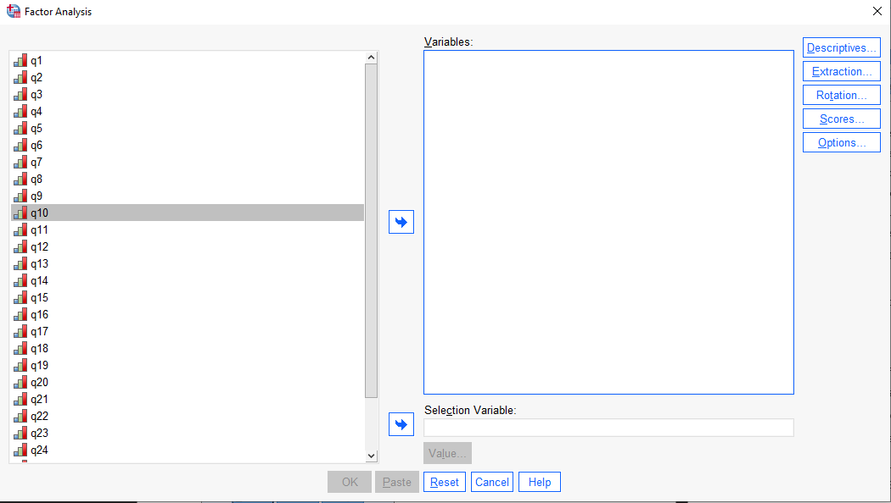
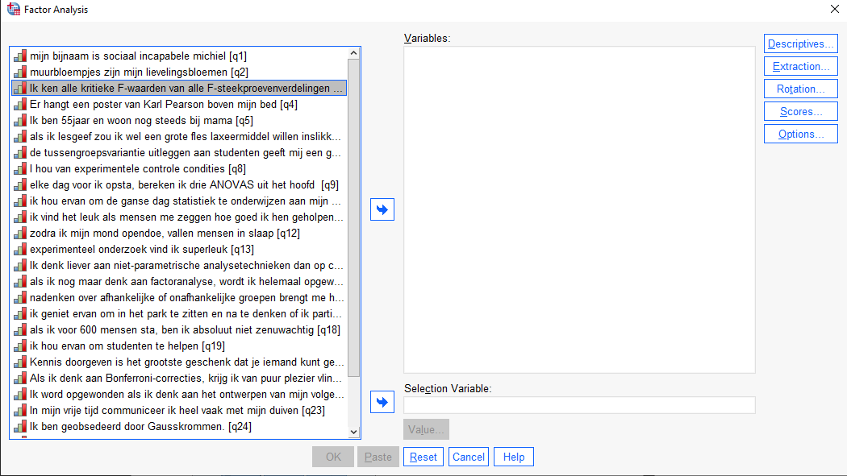
Factoranalyse in spss
Factoranalyse in SPSS: Analyze ››Dimension Reduction ›› Factor

Slide 19
Factoranalyse in spss
Factoranalyse in SPSS: Selecteer alle variabelen en breng over naar het middenvak
Tip: controleer en corrigeer daarom inconsistenties in de formulering van de items op voorhand!
In de opgegeven dataset zijn alle items in de juiste richting geformuleerd.

Slide 20
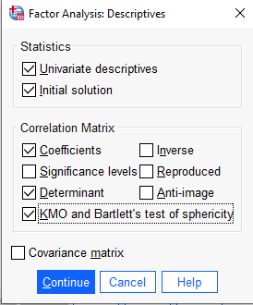
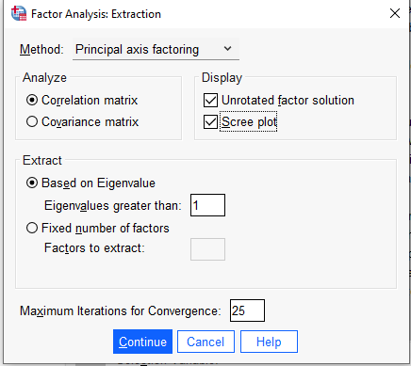
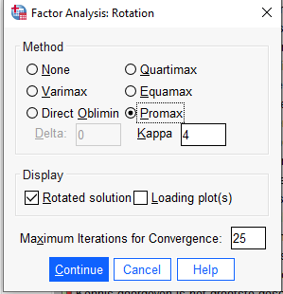
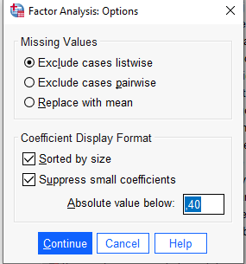
Factoranalyse in spss

Slide 21
Factoranalyse in spss
Correlatiematrix opvragen
28 vragen produceren 28*(28-1)/2 = 378 zero-order correlaties
Grote hoeveelheid info maakt interpretatie moeilijk, daarom: FA

Slide 22
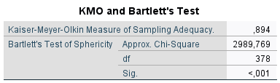
Factoranalyse in spss

Slide 23
Factoranalyse in spss

Slide 24
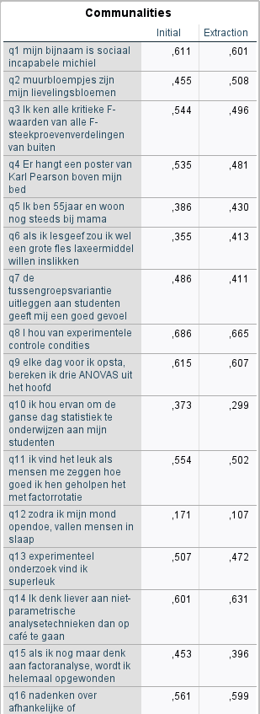
Factoranalyse in spss

Slide 25
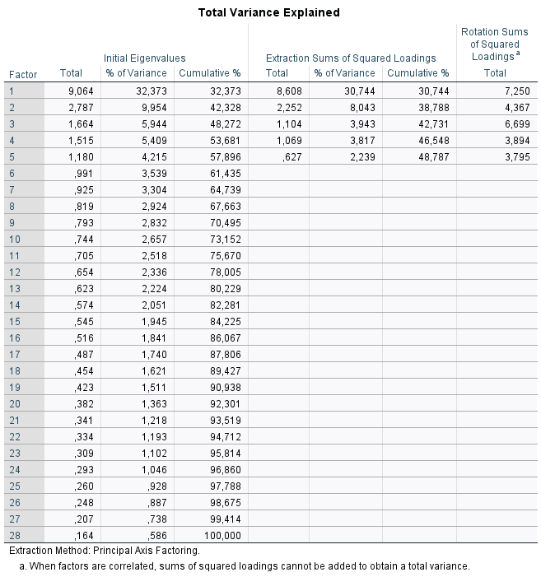
Factoranalyse in spss

Slide 26
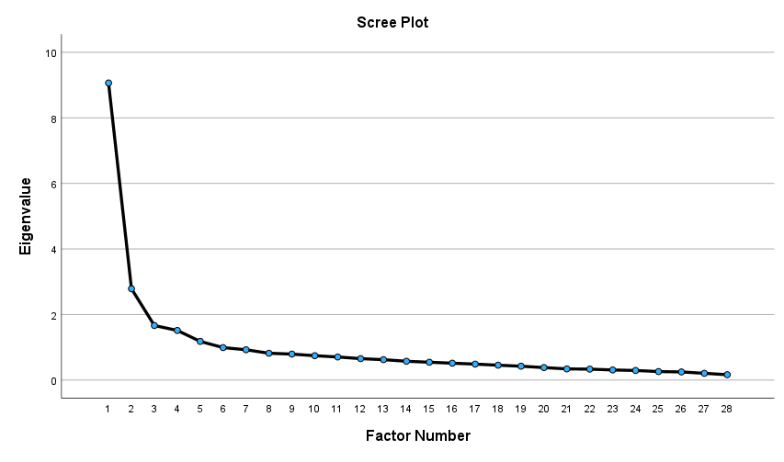
Factoranalyse in spss
De scree test
Het punt waar de kromme afvlakt, geeft het begin van niet-betekenisvolle factoren aan

Slide 27
Factoranalyse in spss

Slide 28
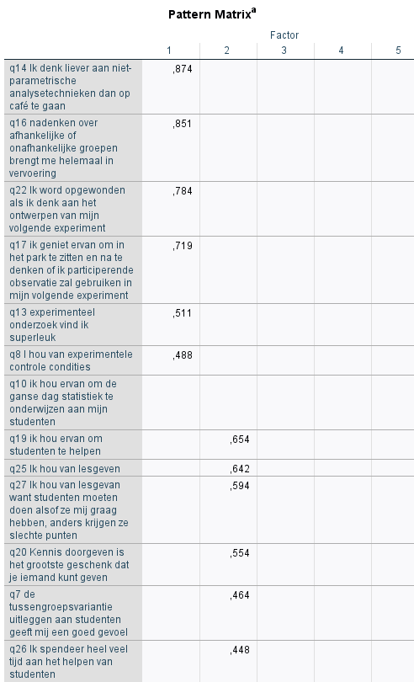
Factoranalyse in spss

Slide 29
Factoranalyse in spss
Ook het type van rotatie speelt een rol
Orthogonale rotatie
  Geen van de factoren mag correleren (varimax)
Oblieke rotatie
  De factoren mogen met elkaar correleren (promax)
    Factor Matrix – correlatie tussen factoren
    Structure Matrix – correlatie tussen factoren en variabelen
    Pattern Matrix – unieke relatie tussen elke factor en variabele (zonder overlap tussen factoren)
Opgelet: Items moeten in dezelfde richting staan!
  Cfr. procedure in SPSS ‘Recode into different variables’

Slide 30
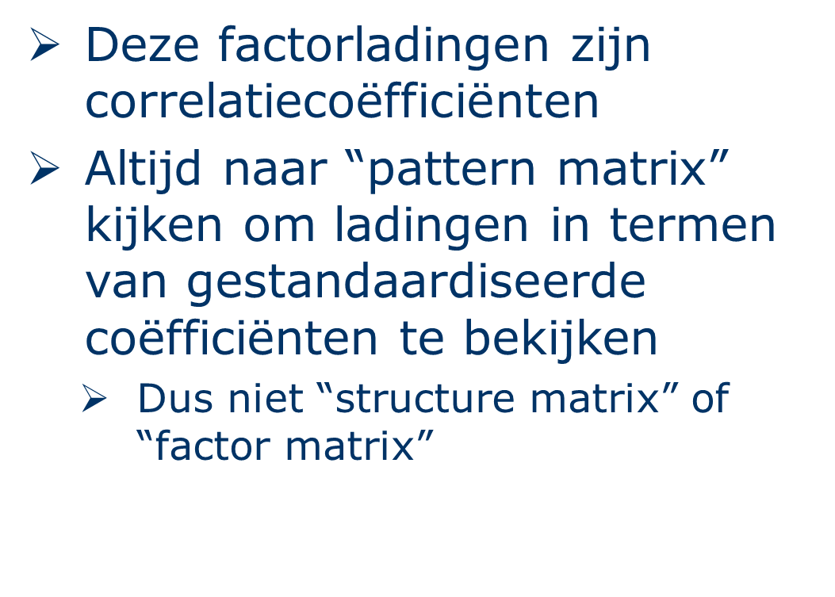
Factoranalyse in spss

Slide 31
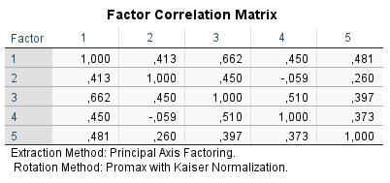
Factoranalyse in spss
Geen significantietoetsen van de correlatie-coëfficiënten in FA
➔ Bivariate correlaties opvragen

Slide 32
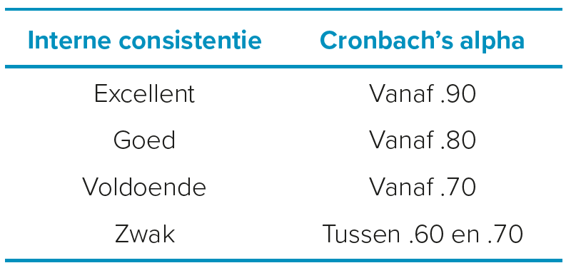
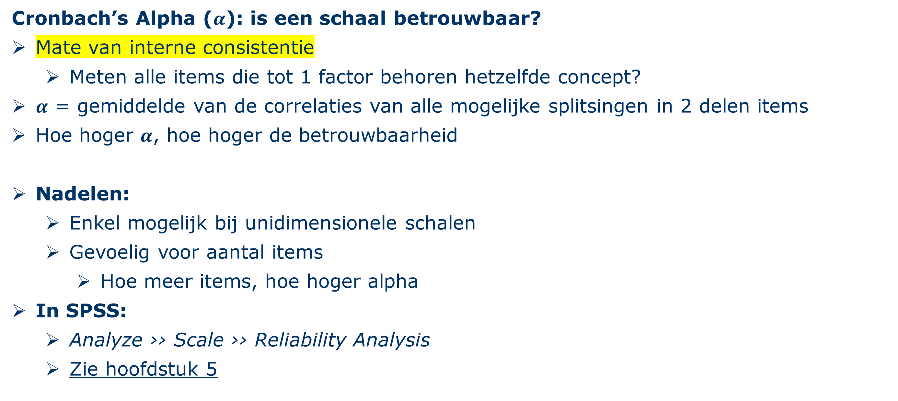
Betrouwbaarheidsanalyse: Cronbach’s Alpha
Cronbach’s Alpha ($α$): is een schaal betrouwbaar?
Mate van interne consistentie
  Meten alle items die tot 1 factor behoren hetzelfde concept?
$α$ = gemiddelde van de correlaties van alle mogelijke splitsingen in 2 delen items
Hoe hoger $α$, hoe hoger de betrouwbaarheid
Nadelen:
  Enkel mogelijk bij unidimensionele schalen
  Gevoelig voor aantal items
    Hoe meer items, hoe hoger alpha
In SPSS:
  Analyze ›› Scale ›› Reliability Analysis
  Zie hoofdstuk 5

Slide 33
betrouwbaarheidsanalyse
Voer een betrouwbaarheidsanalyse uit.
    Hoeveel schalen kun je vormen op basis van de resultaten van de factoranalyse ?
    Op basis van hoeveel items ?

Slide 34
betrouwbaarheidsanalyse in spss
Betrouwbaarheidsanalyse in SPSS: Analyze ››Scale ›› Reliability Analysis
OP BASIS RESULTATEN FA beslissen we om 5 schalen te vormen :
1 schaal op basis van items 14, 16, 22, 17, 13 en 8
1 schaal op basis van items 19, 25, 27, 20, 7 en 26
1 schaal op basis van items 24, 3, 4, 1, 15 en 21
1 schaal op basis van items 2, 6 en 18
1 schaal op basis van items 23, 5 en 28

Slide 35
betrouwbaarheidsanalyse
Voer een betrouwbaarheidsanalyse uit.
    Zijn de schalen intern consistent ? Rapporteer de relevante parameter en interpreteer.
    Kan de interne consistentie van elke schaal verbeterd worden door items weg te laten ? Beargumenteer.
    Correleert elk item voldoende hoog met de totale schaalscore ? Beargumenteer.

Slide 36
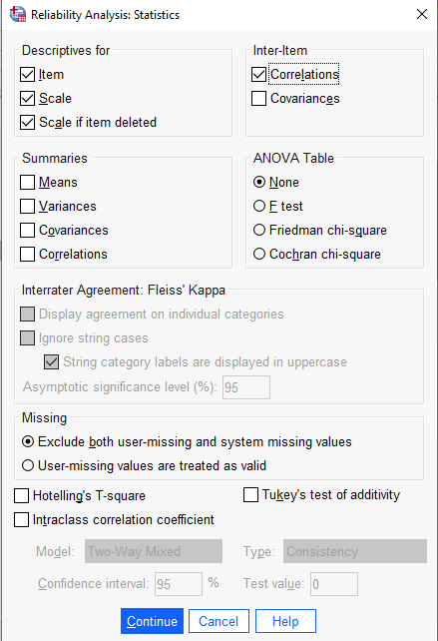
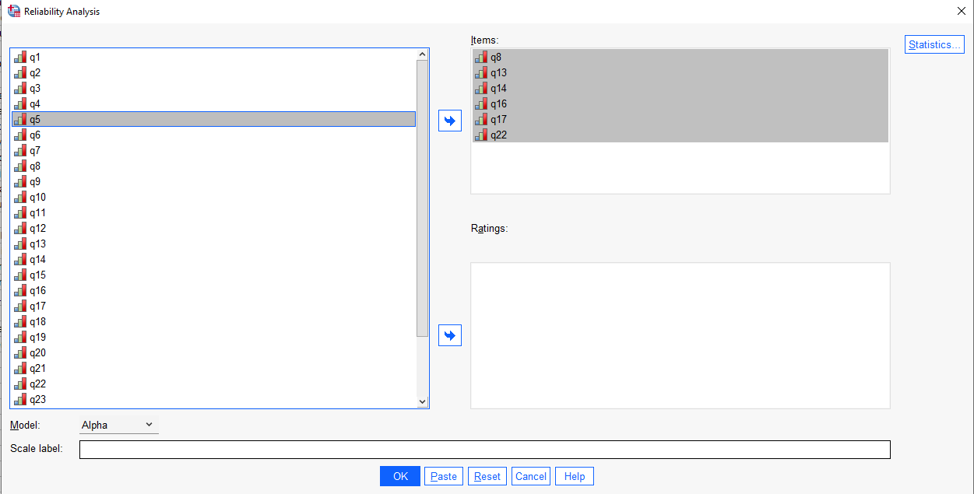
Betrouwbaarheidsanalyse in spss

Slide 37
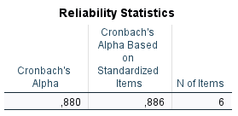
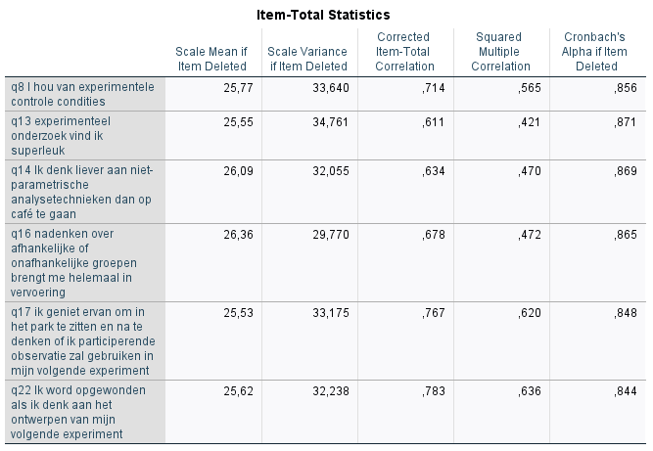
Betrouwbaarheidsanalyse in spss

Slide 38
betrouwbaarheidsanalyse in spss
Betrouwbaarheidsanalyse in SPSS: Analyze ››Scale ›› Reliability Analysis
OP BASIS RESULTATEN FA beslissen we om 5 schalen te vormen :
1 schaal op basis van items 14, 16, 22, 17, 13 en 8
1 schaal op basis van items 19, 25, 27, 20, 7 en 26
1 schaal op basis van items 24, 3, 4, 1, 15 en 21
1 schaal op basis van items 2, 6 en 18
1 schaal op basis van items 23, 5 en 28

Slide 39
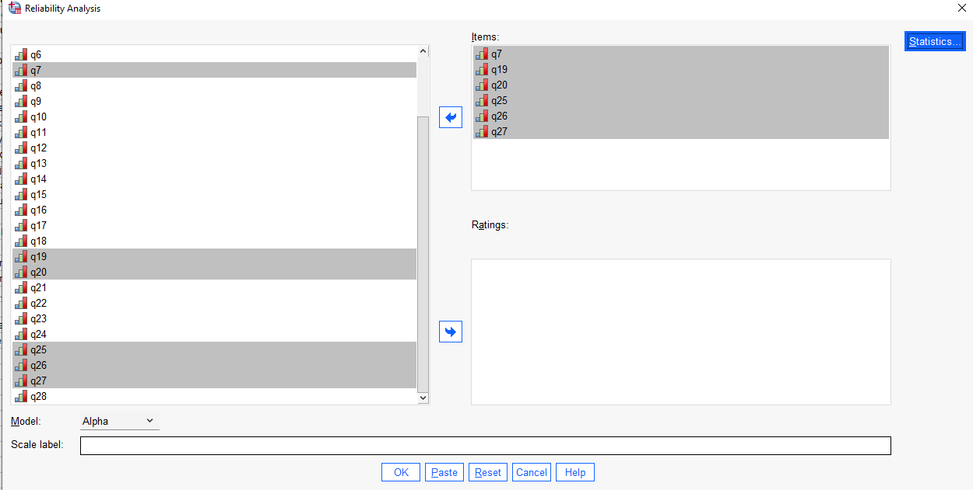
Betrouwbaarheidsanalyse in spss

Slide 40
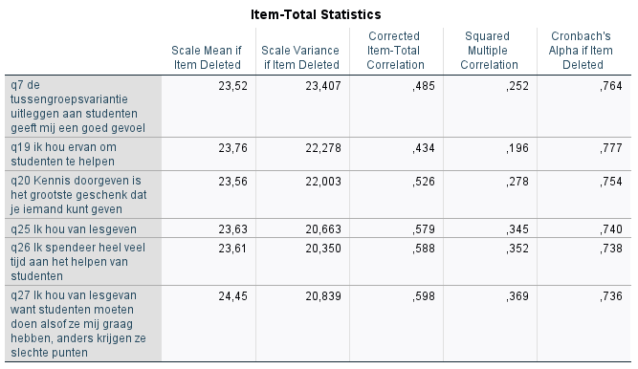

Betrouwbaarheidsanalyse in spss

Slide 41
betrouwbaarheidsanalyse in spss
Betrouwbaarheidsanalyse in SPSS: Analyze ››Scale ›› Reliability Analysis
OP BASIS RESULTATEN FA beslissen we om 5 schalen te vormen :
1 schaal op basis van items 14, 16, 22, 17, 13 en 8
1 schaal op basis van items 19, 25, 27, 20, 7 en 26
1 schaal op basis van items 24, 3, 4, 1, 15 en 21
1 schaal op basis van items 2, 6 en 18
1 schaal op basis van items 23, 5 en 28

Slide 42
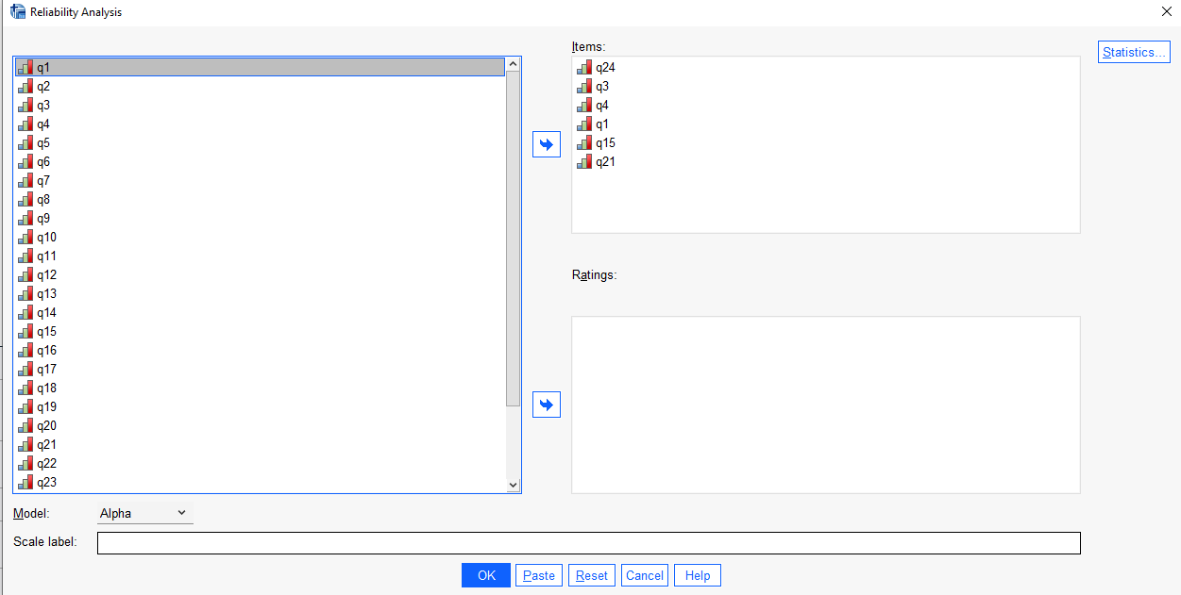
Betrouwbaarheidsanalyse in spss

Slide 43

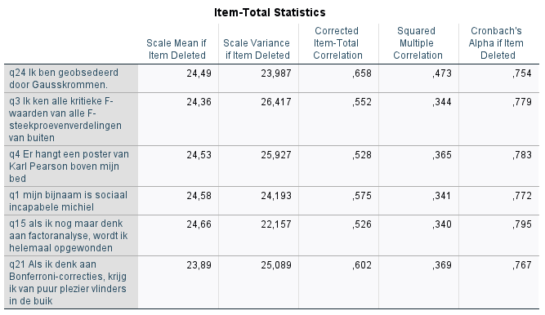
Betrouwbaarheidsanalyse in spss

Slide 44
betrouwbaarheidsanalyse in spss
Betrouwbaarheidsanalyse in SPSS: Analyze ››Scale ›› Reliability Analysis
OP BASIS RESULTATEN FA beslissen we om 5 schalen te vormen :
1 schaal op basis van items 14, 16, 22, 17, 13 en 8
1 schaal op basis van items 19, 25, 27, 20, 7 en 26
1 schaal op basis van items 24, 3, 4, 1, 15 en 21
1 schaal op basis van items 2, 6 en 18
1 schaal op basis van items 23, 5 en 28

Slide 45
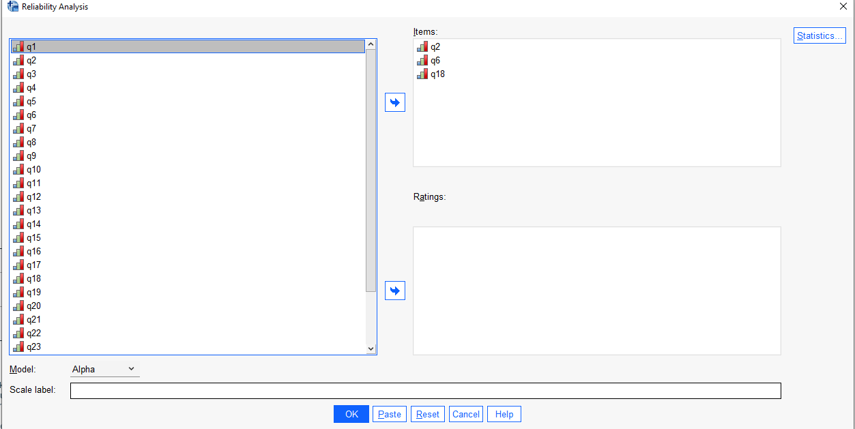
Betrouwbaarheidsanalyse in spss

Slide 46
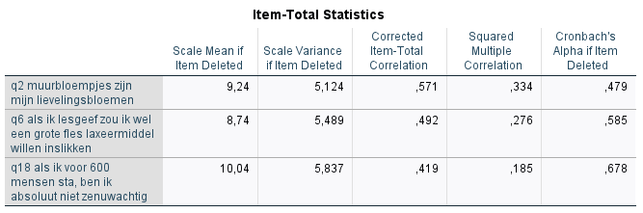

Betrouwbaarheidsanalyse in spss

Slide 47
betrouwbaarheidsanalyse in spss
Betrouwbaarheidsanalyse in SPSS: Analyze ››Scale ›› Reliability Analysis
OP BASIS RESULTATEN FA beslissen we om 5 schalen te vormen :
1 schaal op basis van items 14, 16, 22, 17, 13 en 8
1 schaal op basis van items 19, 25, 27, 20, 7 en 26
1 schaal op basis van items 24, 3, 4, 1, 15 en 21
1 schaal op basis van items 2, 6 en 18
1 schaal op basis van items 23, 5 en 28

Slide 48
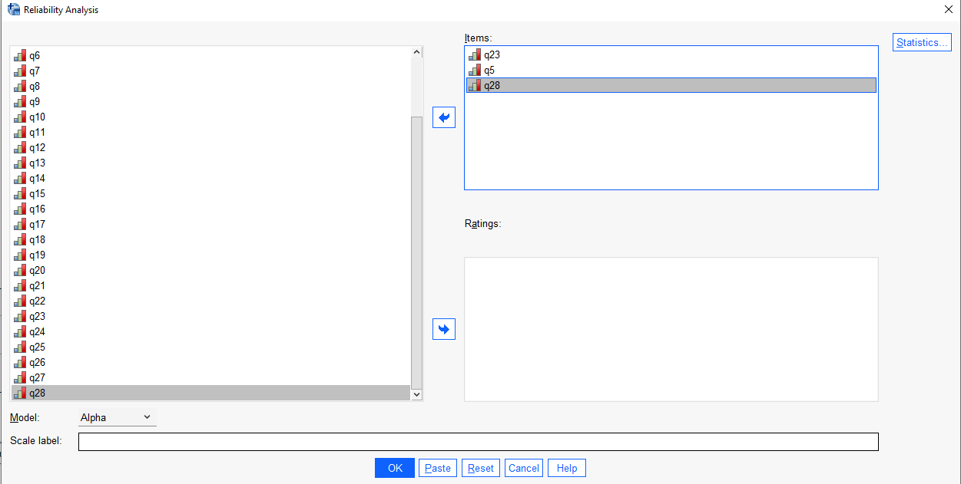
Betrouwbaarheidsanalyse in spss

Slide 49


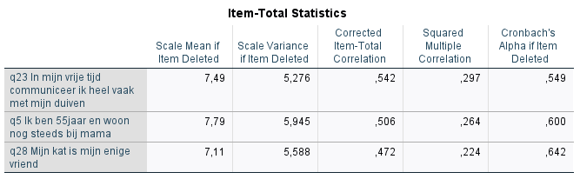
Betrouwbaarheidsanalyse in spss

Slide 50
Betrouwbaarheidsanalyse: Cronbach’s Alpha
Cronbach’s Alpha ($α$): is een schaal betrouwbaar?
Mate van interne consistentie
  Meten alle items die tot 1 factor behoren hetzelfde concept?
$α$ = gemiddelde van de correlaties van alle mogelijke splitsingen in 2 delen items
Hoe hoger $α$, hoe hoger de betrouwbaarheid
Nadelen:
  Enkel mogelijk bij unidimensionele schalen
  Gevoelig voor aantal items
    Hoe meer items, hoe hoger alpha
In SPSS:
  Analyze ›› Scale ›› Reliability Analysis
  Zie hoofdstuk 5

Slide 51
Zeker onthouden
Welke items horen bij elkaar?
  Factoranalyse
Alvorens items op te tellen tot een schaal:
  Kijken of de items in dezelfde richting staan
  Betrouwbaarheidsanalyse

Slide 52
Inhoudstafel
1 Introductie factoranalyse – centrale concepten
2 Factoranalyse in SPSS: plenaire oefening
3 Factoranalyse in SPSS: individuele oefeningen

Slide 53
Individuele oefening: FA en multidimensionaliteit
Databestand: FA_OEF 2_Criminal propensity.sav
Zie apart worddocument met de opgave

Slide 54
Individuele oefening
Databestand: FA_OEF 3_ESS.sav
Zie apart worddocument met de opgave

Slide 55
Individuele oefening (extra oefening)
Databestand: FA_OEF 4_EXTRA.sav
Zie apart worddocument met de opgave

Slide 56

PC-EXAMEN: 29 januari 2025 – 13u00 – 16u30

Slide 57
EXAMEN
KWALITATIEF LUIK ➔ examenopdracht
Geen apart schriftelijk examen
TOTAAL: 50% (op 10 punten)
KWANTITATIEF LUIK ➔ multiple choice examen (100% MCE)
40 MCE die peilen naar vaardigheden van studenten om kwantitatieve data te analyseren en de resultaten te rapporteren en interpreteren
TOTAAL: 50% (op 10 punten)

Slide 58
MC-examen
Het pc-examen zal bestaan uit:
+/- Tien kennisvragen met betrekking tot de geziene leerstof (basis: handboek + slides)
+/- Vijftien SPSS-outputs, die ter beschikking zullen worden gesteld
+/- Vijftien vragen die opgelost worden op basis van databestanden die ter beschikking worden gesteld.

Slide 59
MC-examenvraag
Wat moet je kunnen/kennen?
PPT-slides uit de hoor- en werkcolleges zijn de basis van de te kennen stof.
Het handboek om de leerstof verder in te studeren en vooral om oefeningen te maken.
      Statistische methoden die niet werden behandeld in de hoor- en/of werkcolleges moeten niet gekend zijn!
GEEN REKENMACHINE MEEBRENGEN
Gebruik het rekenmachine op het bureaublad van de desktop

Slide 60


